Slide 1


support

Slide 2
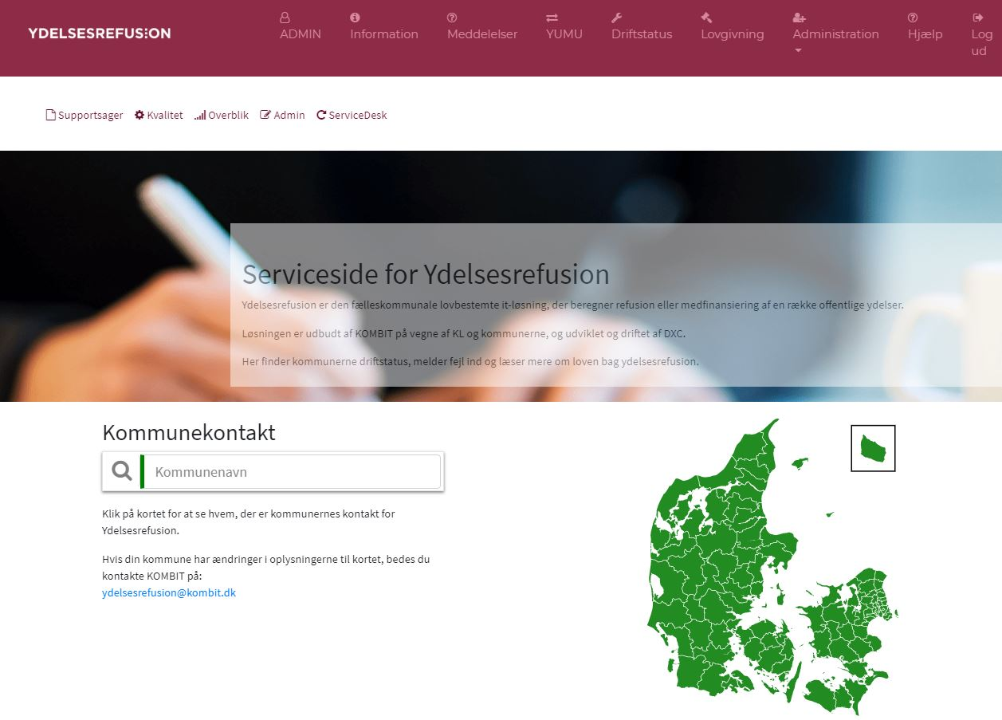
Servicesiden
Overblik over:
Information om YR
Data for din kommune
Driftsstatus
Meddelelser og varslinger fra DXC
Henvendelser til DXC:
Kontaktinformation til DXC Service Desk
Oprettelse af supportsag

Slide 3
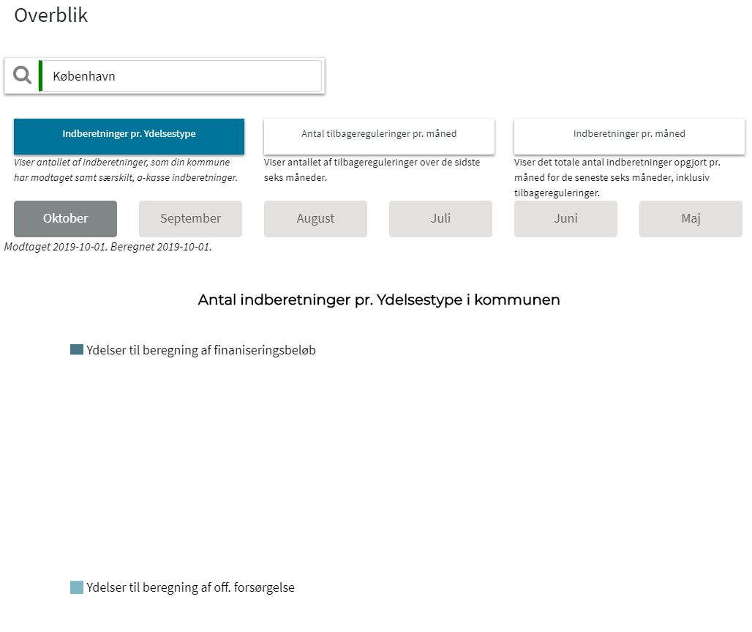
Data for din kommune
Indberetninger pr. Ydelsestype
Indberetninger pr. A-kasse i kommunen
Antal tilbagereguleringer pr. måned
Indberetninger pr. måned

Slide 4
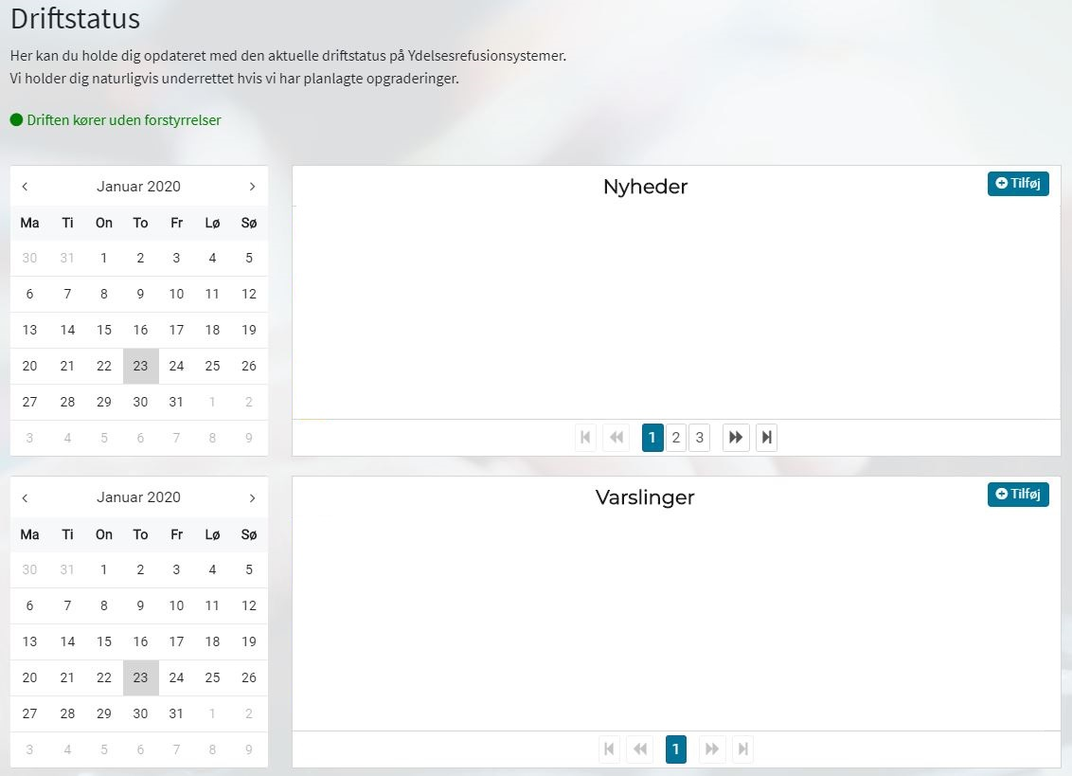
Nyheder & Varslinger
Driftsstatus
Nyheder/opdateringer om den månedlige kørsel
Beregning og levering af output
Varslinger om fejl eller servicevinduer

Slide 5

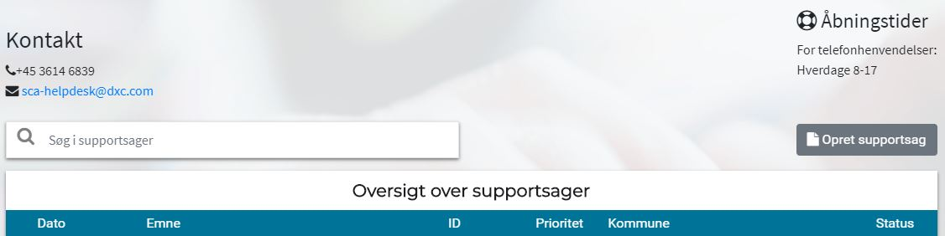
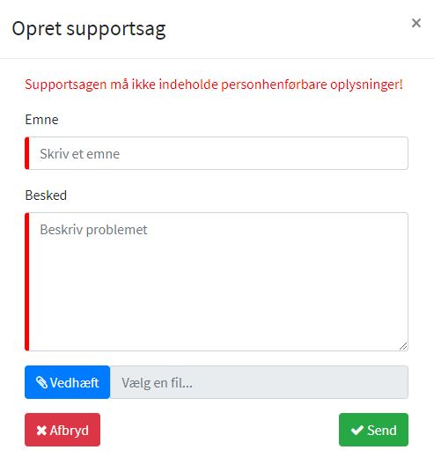
Support & Service Desk – Oprettelse af supportsag
Via forsiden:
Vælg Supportsager
Klik på Opret supportsag
Udfyld supportsagen:
Udfyld emne
Beskriv problemet
Vedhæft fil
Ingen persondata!
Service Desk kontakt:
+45 89 88 58 42
Sca-helpdesk@dxc.com
Åbningstid hverdage: 08.00 – 17.00

Slide 6
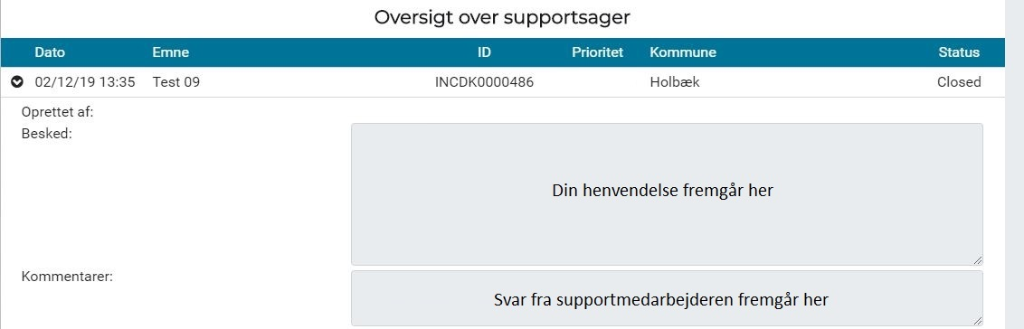
Support & Service Desk – Følg din sag
Følg supportsagerne fra jeres kommune
Supportmedarbejderen vil følge op med kommentarer

